Slide 1
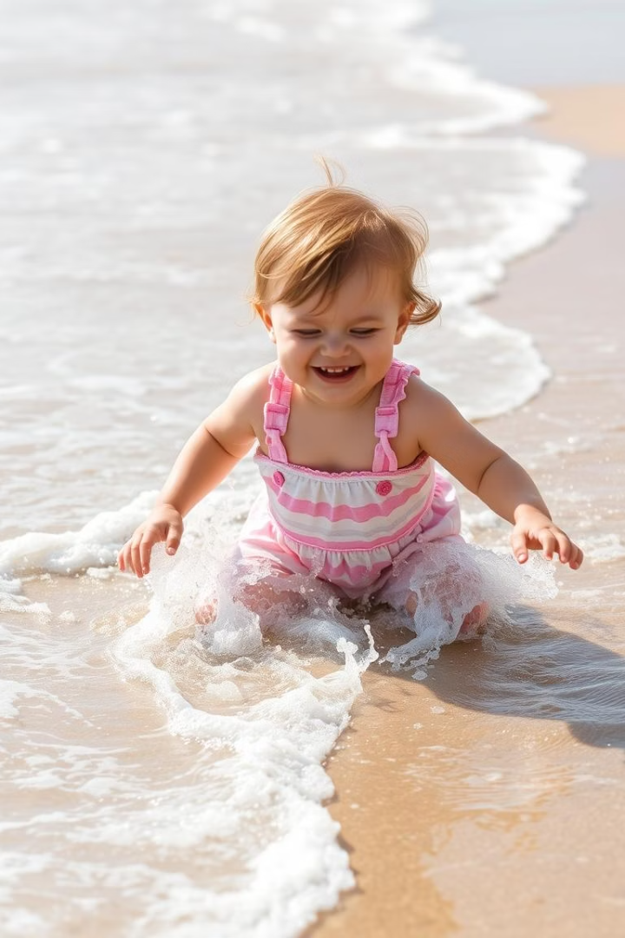

Giáo Án Thơ: "Bé Tắm Biển"
Giáo án thơ "Bé Tắm Biển" được thiết kế cho trẻ từ 24-36 tháng tuổi, tập trung vào lĩnh vực phát triển ngôn ngữ và thẩm mỹ. Bài học kéo dài 15-20 phút, giúp trẻ làm quen với chủ đề biển và các hoạt động vui chơi tại bãi biển.
Thông qua bài thơ ngắn gọn, sinh động, trẻ sẽ được làm quen với các từ mới như biển, cát, nắng, sóng và phát triển kỹ năng nghe - ghi nhớ có chủ đích, đồng thời rèn luyện phản xạ ngôn ngữ và sự tự tin khi nói trước nhóm.
by Huongmai Nguyen

Slide 2
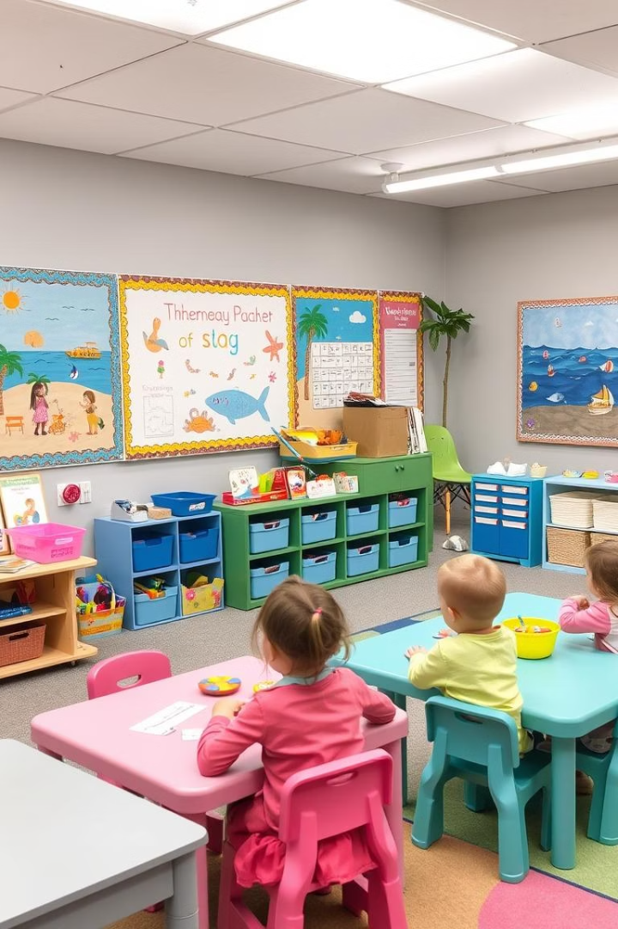



Mục Đích và Yêu Cầu
Kiến thức
Kỹ năng
Trẻ biết tên bài thơ "Bé tắm biển". Hiểu nội dung đơn giản: bé được đi biển, tắm biển, chơi đùa dưới ánh nắng. Nhận biết một số từ mới: biển, cát, nắng, sóng, tắm, vui...
Rèn khả năng nghe – ghi nhớ có chủ đích. Tập đọc thơ theo nhịp, lặp lại câu ngắn theo cô. Rèn phản xạ ngôn ngữ, sự tự tin khi nói trước nhóm.
Thái độ
Trẻ yêu thích giờ học thơ. Biết giữ gìn vệ sinh khi đi biển, không vứt rác bừa bãi (giáo dục lồng ghép).

Slide 3
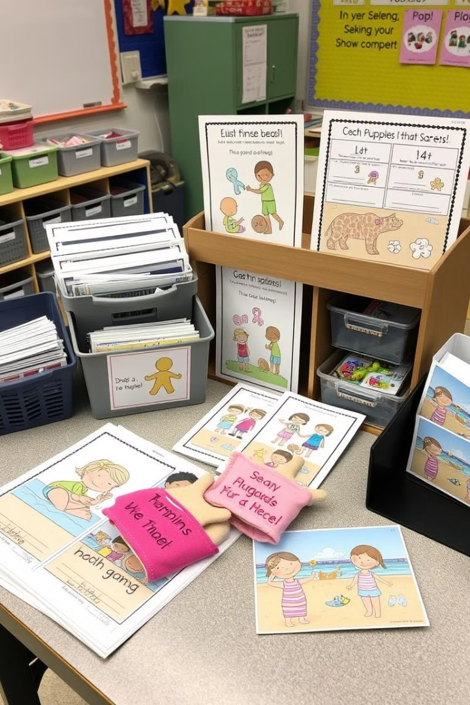
Chuẩn Bị Giáo Cụ
Tranh minh họa
Âm thanh
Tranh minh họa bài thơ: bé tắm biển, chơi cát, nắng vàng, sóng biển. Các hình ảnh cần rõ ràng, màu sắc tươi sáng để thu hút sự chú ý của trẻ.
Nhạc nhẹ nhàng về biển (nếu có) để tạo không khí vui tươi và giúp trẻ hình dung không gian biển cả.
Đồ chơi
Rối tay, rối ngón tay mô phỏng bé – cá – sóng biển (tùy chọn) để minh họa sinh động nội dung bài thơ.

Slide 4




Nội Dung Bài Thơ
Đoạn 1
Đoạn 2
1
Biển xanh sóng vỗ, Bé tắm biển vui.
Cát vàng óng ánh, Nắng nhẹ, gió lùa.
2
Đoạn 4
4
Đoạn 3
Biển cười lấp lánh, Vui quá là vui!
3
Bé cười khanh khách, Tay vẫy sóng xa.
Bài thơ ngắn gọn, nhịp nhàng với các từ ngữ đơn giản, dễ hiểu, phù hợp với khả năng tiếp thu của trẻ 24-36 tháng. Nội dung mô tả không khí vui tươi, sinh động của bé khi được tắm biển và chơi đùa với sóng, cát.

Slide 5



Tiến Hành Hoạt Động: Phần 1
Ổn định – Gây hứng thú (2-3 phút)
Cô cho trẻ xem tranh/clip ngắn về biển. Hỏi trẻ: Con đã đi biển chưa? Ở biển có gì nào? Hôm nay cô dạy các con một bài thơ rất vui tên là "Bé tắm biển" nhé!
Cô đọc thơ – Trẻ nghe (2-3 phút)
Cô đọc diễn cảm lần 1 – kết hợp cử chỉ minh họa. Đọc lần 2: chậm rãi, rõ từ – cho trẻ cùng vỗ tay nhẹ theo nhịp.
Đàm thoại – Giảng giải từ khó (4-5 phút)
Hỏi trẻ: Bé làm gì ở biển? Biển có sóng không? Cát màu gì? Biển và bé có vui không? Giải thích từ mới qua tranh: sóng vỗ, gió lùa, cát vàng...

Slide 6
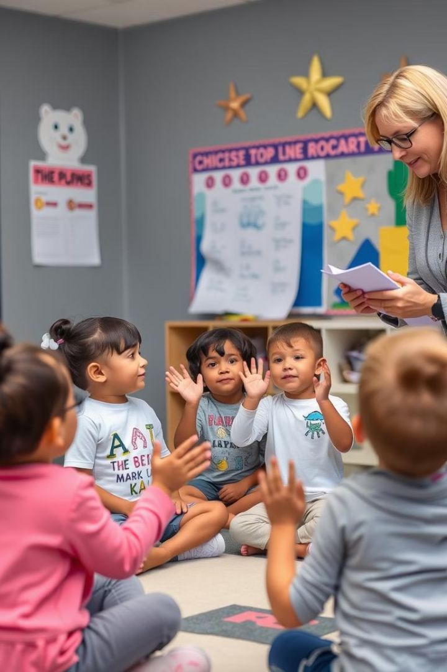



Tiến Hành Hoạt Động: Phần 2
Dạy trẻ đọc thơ (6-8 phút)
Cho trẻ đọc theo từng câu – từng đoạn. Đọc theo nhóm – cá nhân. Vừa đọc vừa vận động tay đơn giản (vẫy tay, mô phỏng sóng...). Khen ngợi trẻ đọc tốt, mạnh dạn, nhấn nhịp thơ.
Trò chơi củng cố (2-3 phút)
Trò chơi: "Thi ai đọc giỏi". Cô chia trẻ thành nhóm 2-3 bạn cùng đọc. Thi đua đọc đúng – rõ – vui tươi.
Hồi tĩnh – Kết thúc (1-2 phút)
Cùng cô đọc lại 1 lần bài thơ với nhạc nền nhẹ nhàng. Nhận xét – khen ngợi: Các con học thơ rất giỏi. Nhớ giữ gìn môi trường sạch đẹp khi đi biển nhé!

Slide 7
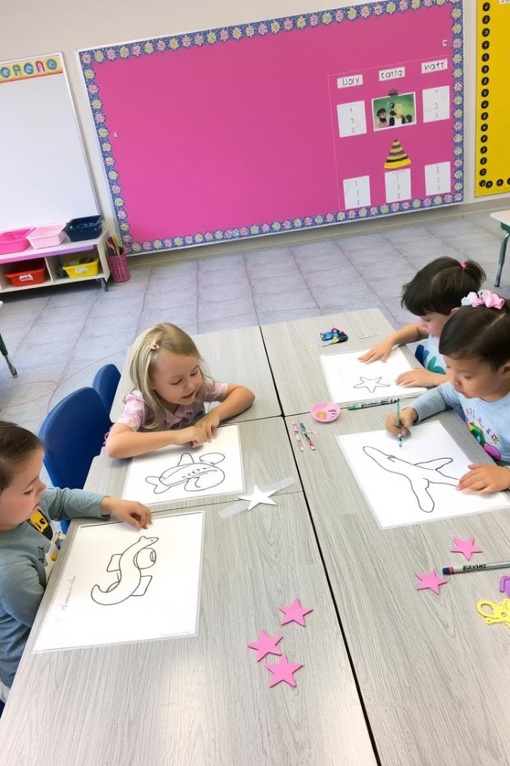



Gợi Ý Mở Rộng
Hoạt động vẽ
Trò chơi ghép hình
Đóng vai
Vẽ/trang trí tranh "bé tắm biển" sau hoạt động. Trẻ có thể sử dụng màu sáp, màu nước hoặc dán các vật liệu như cát, giấy màu để tạo hiệu ứng biển.
Tổ chức cho trẻ đóng vai "đi tắm biển" với đạo cụ đơn giản như khăn, mũ, kính... để trẻ thực hành ngôn ngữ và vận động theo nội dung bài thơ.
Ghép hình các vật ở biển: nón, phao, cá, sóng, thuyền... Hoạt động này giúp trẻ củng cố từ vựng và phát triển kỹ năng vận động tinh.

Slide 8








Lợi Ích Giáo Dục
Phát triển toàn diện
Kết hợp ngôn ngữ, vận động và nhận thức
Làm giàu vốn từ
Tiếp thu từ vựng mới về biển và môi trường
Yêu thiên nhiên
Hình thành ý thức bảo vệ môi trường biển
Kỹ năng xã hội
Phát triển tự tin khi tương tác nhóm
Giáo án thơ "Bé Tắm Biển" không chỉ giúp trẻ phát triển ngôn ngữ mà còn tạo nền tảng cho nhiều kỹ năng quan trọng khác. Thông qua hoạt động học thơ, trẻ được khám phá thế giới xung quanh một cách thú vị và ý nghĩa.

